Slide 1
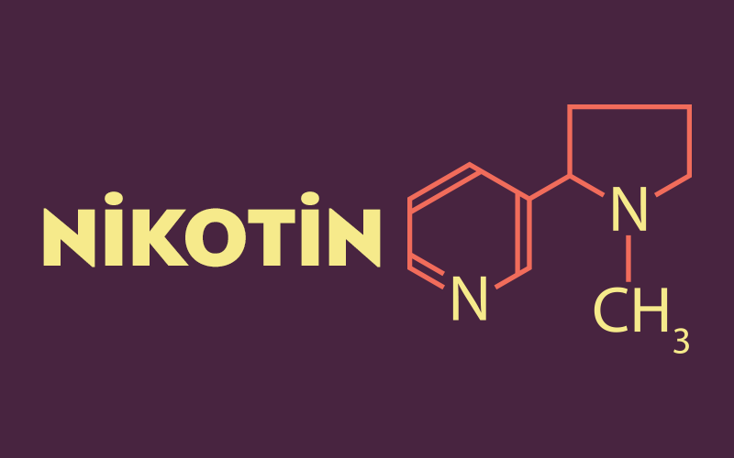
Последствия употребления никотинсодержащих смесей.
Ижевск 2019

Slide 2
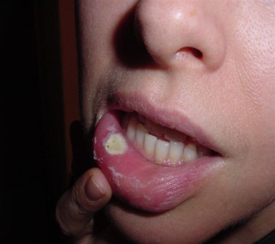
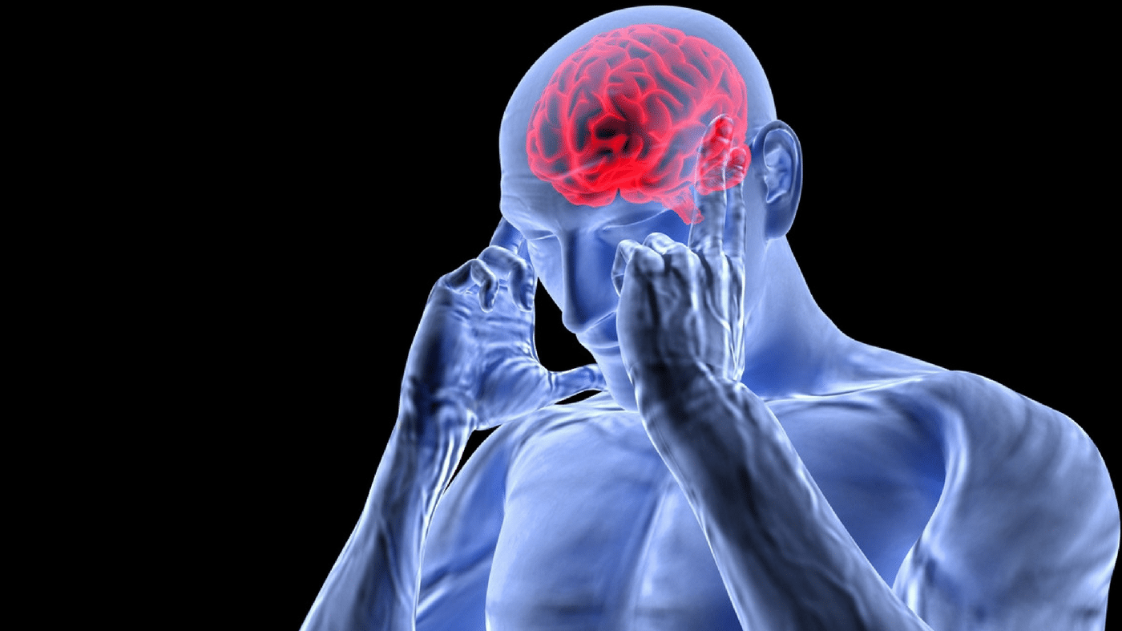
Некурительные виды табака и бестабачных изделий
Снюс
Бестабачные никотиновые смеси
Вид жевательного табака.
Из-за высокого содержания никотина быстро вызывает стойкую зависимость, а щелочь и канцерогенные
вещества
в его составе
приводят
к развитию рака.
Федеральный Закон №15-ФЗ запрещает оптовую и розничную продажу снюса.
За нарушение предусмотрено наказание.
Содержит синтетический никотин в высокой концентрации, не содержит табак.
Степень токсичности синтетического никотина в 1,5 раза выше растительного - быстро возникают отравления.
Содержание никотина в 1 никотиновом «пэке» может в 7 раз превышать содержание в сигарете.
Поражается нервная система, намного быстрее развивается никотиновая зависимость.

Slide 3
никотин –высокотоксичный яд. это один из самых сильных нейротоксичных ядов. Большие дозы никотина, поступившие в организм, угнетают и парализуют нервную систему, а также останавливают дыхание, что в скором времени приводит к остановке сердца.
Классификация ядов по уровню токсичности:
Особо токсичные (смертельная доза более 0,001г.): аконит, фаллоидин
Высокотоксичные (смертельная доза от 0,001г. до 0,05г.): никотин, синильная кислота
Сильно токсичные (смертельная доза 0,05г. до 2,0г.): стрихнин
4. Токсичные (смертельная доза 2,0г. до 20,0г.): спорынья, хини

Slide 4
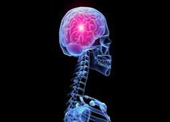
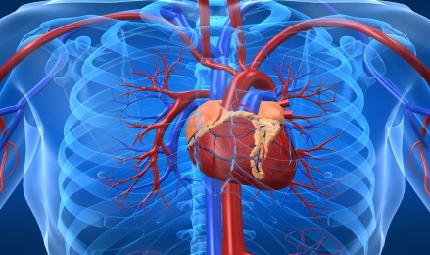
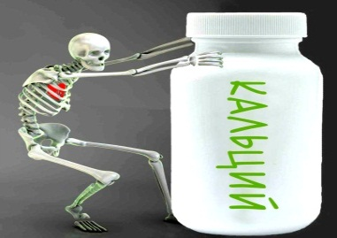
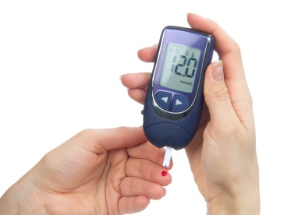
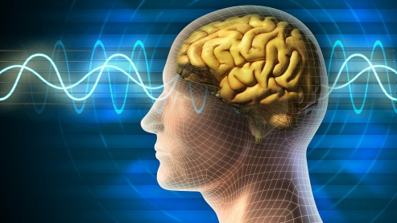
НИКОТИН при попадании в ротовую полость, никотин быстро всасывается через слизистые оболочки рта, пищевод, желудок.
НИКОТИН попав в организм, никотин очень быстро распространяется по крови. Через 7 секунд попадает в мозг.
НИКОТИН крайне вредно действует на сердечно-сосудистую систему (повышение артериального давления, учащение сердцебиений, нарушение питания сердечной мышцы)
НИКОТИН разрушает витамины
НИКОТИН повышает уровень сахара в крови
НИКОТИН связывается с химическими веществами мозга, с помощью которых передаются сигналы между нервными клетками – формируется никотиновая зависимость!!
При жевании или сосании никотинсодержащих продуктов, в организм попадает гораздо больше никотина, чем при курении.

Slide 5
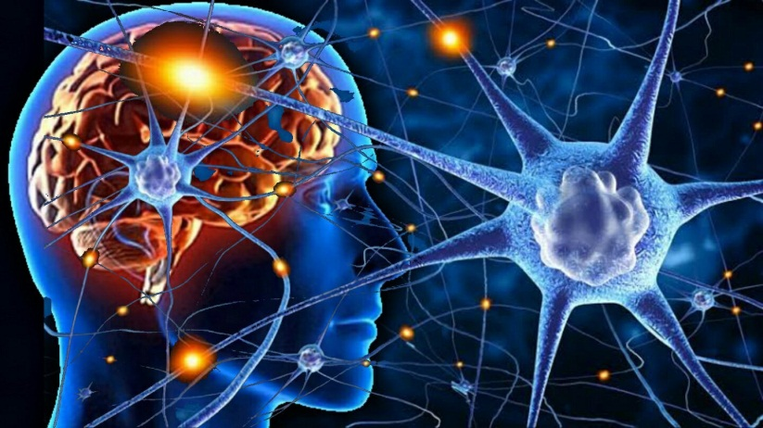
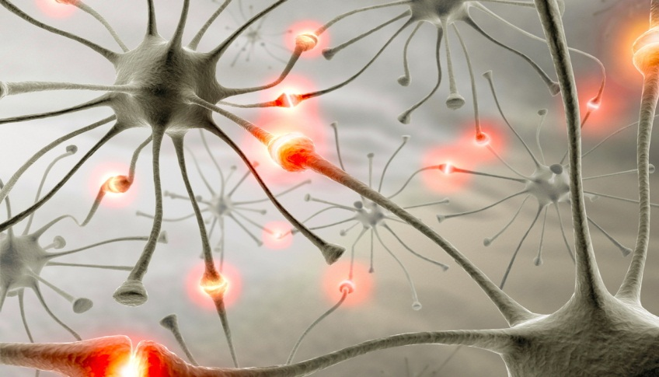
Никотин вызывает психическую и физическую зависимость
ДОФАМИН – химическое вещество, вырабатываемое в мозге. Передает импульсы между нейронами (нервными клетками)
Никотин воздействует на нейроны головного мозга, повышая уровень дофамина;
Постепенно собственного дофамина в мозге вырабатывается все меньше, для его выработки - необходим никотин;
Человеку приходится увеличивать дозу никотина. Без никотина возникает упадок сил, раздражительность, бессонница, нарушение внимания, тяга к приему веществ, содержащих никотин.

Slide 6
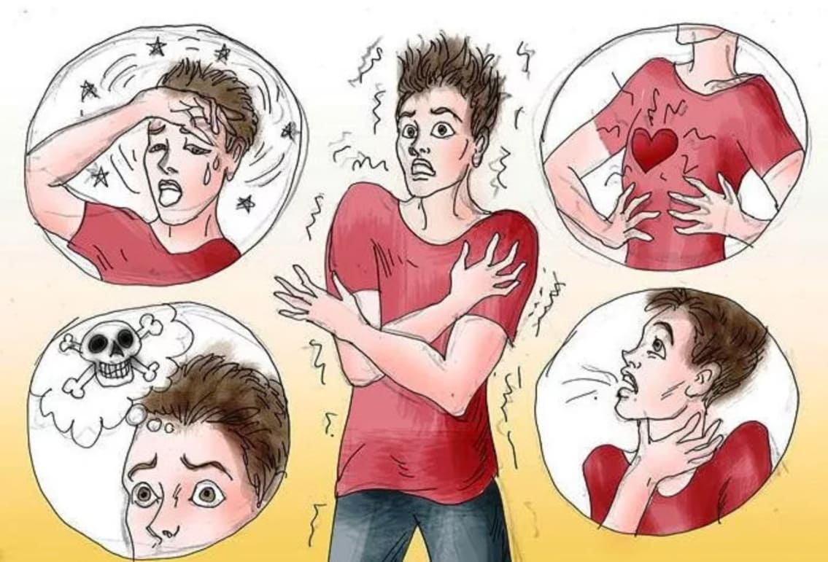
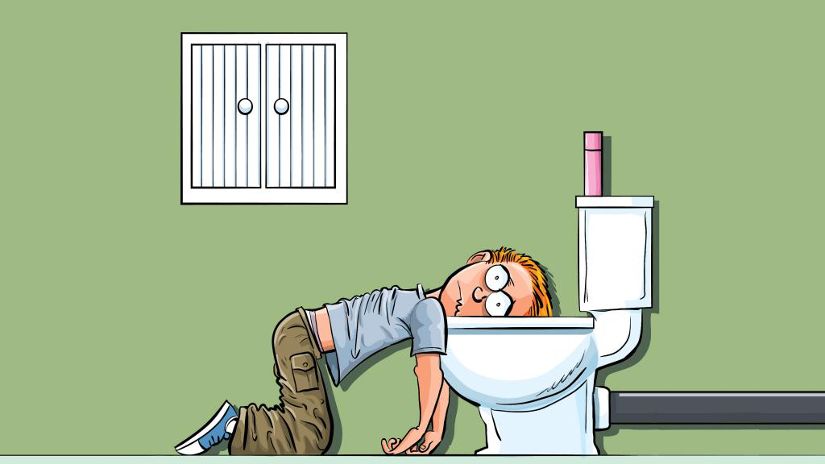
В 1 никотиновом «пэке» доза никотина может в 7 раз превышать содержание в сигарете. При попадании в организм высоких доз никотина возникают признаки отравления :
Головная боль, нарастающее чувство тревоги, раздражительность
Кашель, одышка - затруднен выдох
Учащение сердцебиений, нарушение сердечного ритма
Чрезмерное выделение слюны, чувство зуда во рту, тошнота, рвота, жидкий стул
Дрожание рук, головокружение, неуверенная походка
Учащение сердцебиения, повышение артериального давления
Бледность кожных покровов, чувство онемения

Slide 7
При попадании в организ0м более высоких доз никотина возникает тяжелое отравление
Потеря сознания
Судороги
Паралич нервной системы (остановка дыхания, прекращение сердечной деятельности)
Смерть

Slide 8
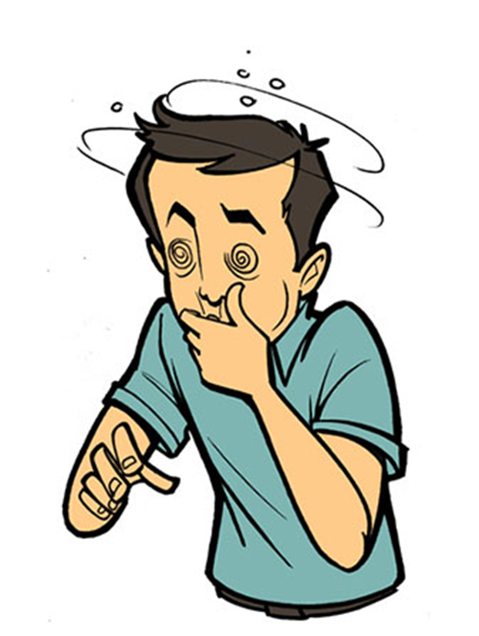
употребление никотинсодержащих смесей в подростковом возрасте вызывает:
Нарушение памяти, концентрации внимания, снижение успеваемости
Повышенную возбудимость и агрессивность
Замедление роста
Снижение иммунитета
Повышение уровня сахара в крови – развитие эндокринных заболеваний
Высокий риск развития онкологических заболеваний

Slide 9
Почему появились никотиновые «пэки»?
Существенно снизился
уровень курения сигарет
среди населения России
(среди подростков
и молодежи более,
чем в 2 раза).
Табачная индустрия,
в борьбе за утерянную
прибыль, начала продвигать
продукцию, содержащую
никотин для вовлечения
в потребление молодых людей.

